Slide 1
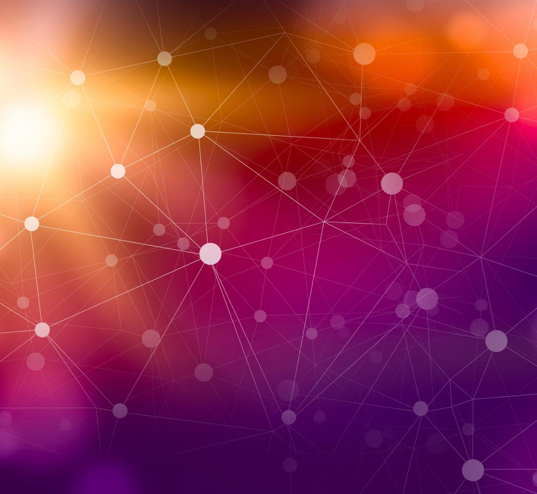
PROPAGATION DE LA LUMIERE
Prof-TC
www.prof-tc.fr

Slide 2
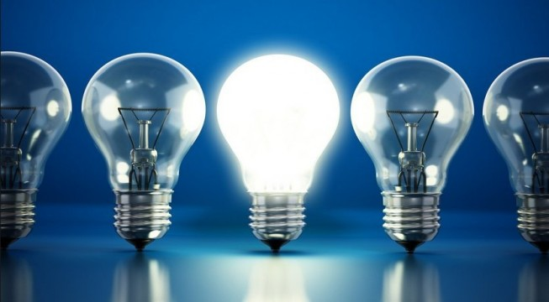
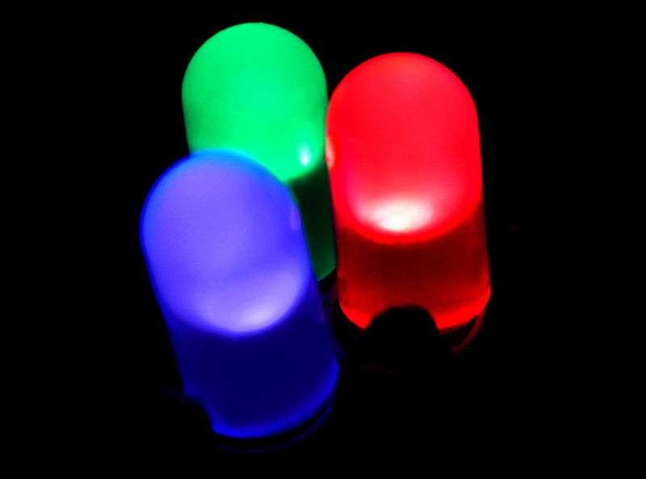
Sources de lumière
Les sources lumineuses chaudes produisent à la fois de la lumière et de la chaleur. On peut citer par exemple:
  Les lampes à incandescence (mauvais rendement donc progressivement abandonnées)
  Les étoiles
  Le feu etc..
Les sources lumineuses froides produisent essentiellement de la lumière. On peut citer par exemple:
  Le néon (gaz qui, excité par une tension électrique, produit de la lumière).
  Les diodes électroluminescentes (D.E.L) utilisées comme témoin lumineux d’appareils électrique ou comme phares de voiture.

Slide 3
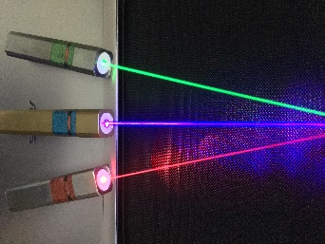
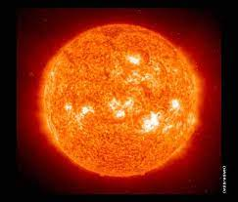
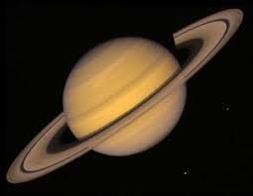
Une source lumineuse peut être:
  Monochromatique si elle n’est constituée que d’une seule radiation lumineuse (laser par exemple).
  Polychromatique si elle est constituée de plusieurs radiations lumineuses (lampes spectrales, soleil etc..).
Les sources primaires de lumières produisent leurs propres lumières.
  Le soleil (lumière du jour), le feu, les flammes.
  Les lampes, un tube au néon (néon), laser, téléviseur, les étoiles, les éclairs, les lucioles et le vers luisants, etc...
Les objets diffusants sont des objets éclairés qui renvoient dans toutes les directions, une partie de la lumière qu'ils reçoivent. On dit qu'ils diffusent la lumière.
  La lune diffuse une partie de la lumière qu'elle reçoit du soleil.
  Les planètes du système solaire.
  Un écran de cinéma.

Slide 4
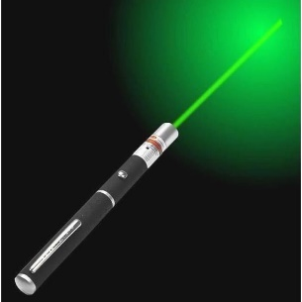
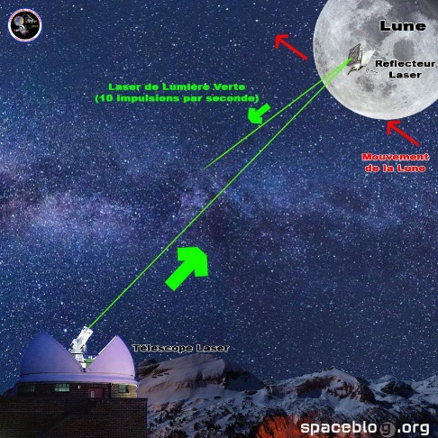
Caractéristiques de la lumière
La lumière a à la fois le comportement d'un corpuscule (photon) et d'une onde (OEM).
Dans un milieu transparent, homogène et isotrope, la lumière se propage en ligne droite.
La vitesse de la lumière dans le vide, que l'on notera c pour célérité, est une constante physique universelle:
C = 3.10⁸ m/s = 300 000 km/s
Remarque: La lumière des étoiles a quitté ces astres depuis fort longtemps, de sorte que l'on peut étudier l'histoire de l'univers par l'observation de ces objets distants: "plus l'on regarde loin, plus l'on regarde dans le passé".

Slide 5
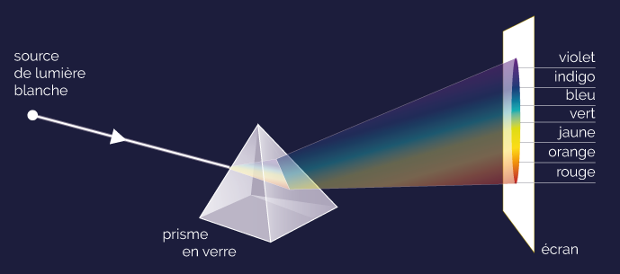
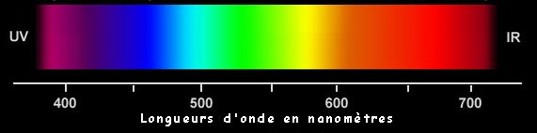
La lumière blanche
La lumière blanche est composée de lumières colorées appelées radiations:
  Les couleurs fondamentales: Rouge, Vert et Bleu.
  Les couleurs secondaires: Jaune, Cyan et Magenta.
Le spectre lumineux est l’ensemble des lumières colorées observées. Il y a deux couleurs non visibles, l’ultraviolet et l’infrarouge. L’analyse de la lumière solaire distingue plusieurs couleurs dont les 7 principales sont:
Violet, indigo, bleu, vert, jaune, orangé, rouge
Le spectre de la lumière blanche comporte une infinité de couleur, c’est un spectre continu.
Dans le vide les radiations lumineuses visibles par l’œil humain sont comprises entre 400nm et 800nm environ.

Slide 6
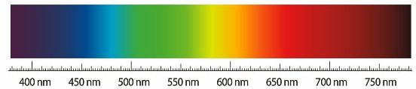
Longueur d’onde d’une radiation
A Chaque radiation est associée, dans l’air ou dans le vide, une grandeur appelée longueur d’onde et noté λ. Elle s’exprime en mètre.
La longueur d’onde des radiations visibles s’exprime plutôt en nanomètres (1nm=10⁻⁹m), puisqu’il s’agit d’un domaine de radiations électromagnétiques dont la longueur d’onde est comprise entre 380nm (violet) et 780nm (rouge).
UV
IR
λ (nm)
Le domaine des radiations lumineuses est encadré par le domaine des radiations IR (infra rouge), et celui des radiations UV (ultraviolettes).

Slide 7

La lumière monochromatique
Une source de lumière est monochromatique si le spectre de la lumière qu’elle émet ne présente qu’une seule raie. Elle est donc caractérisée par une seule fréquence, donc une seule longueur d’onde dans le vide.
Le laser est une source de lumière monochromatique c’est-à-dire composée d’une seule radiation.
Une lumière monochromatique ne peut pas être décomposée elle n’est constituée que d’une seule radiation (couleur), à laquelle on associe une longueur d’onde λ (m).

Slide 8

La lumière polychromatique
Une source de lumière est polychromatique si le spectre de la lumière qu’elle émet présente plusieurs raies. Elle est donc caractérisée par plusieurs fréquences, donc plusieurs longueurs d’onde dans le vide.
Une lampe à vapeur de sodium ou de mercure sont des sources de lumière polychromatiques c'est à dire composée de plusieurs radiations.
Une lumière polychromatique peut être décomposée en plusieurs radiations (couleurs), auxquelles on associe différentes longueurs d’onde λ_{n} (m).

Slide 9
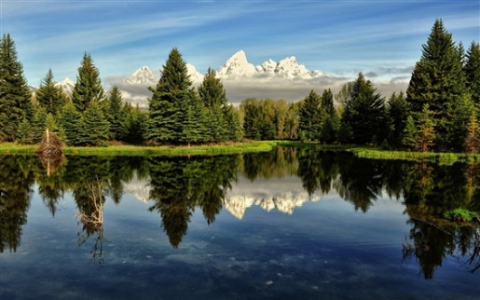
Réflexion de la lumière
Les rayons lumineux se propagent en ligne droite dans les milieux transparents. Mais ils peuvent changer de direction dans deux cas.
Quand des rayons lumineux atteignent un milieu réfléchissant les rayons changent de direction: c’est la réflexion.
Quand un rayon lumineux incident arrive au niveau du point d'incidence I avec un angle d'incidence i₁ le rayon réfléchit repart avec un angle de réflexion r.
Normale
Rayon incident
Rayon réfléchi
i₁
r
Surface réfléchissante
I: Point d'incidence
Plan d'incidence

Slide 10
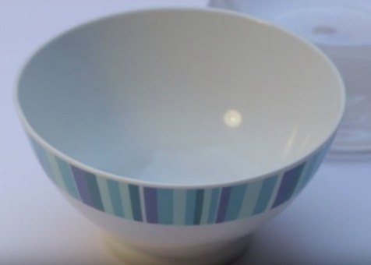
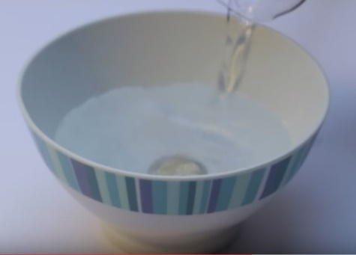
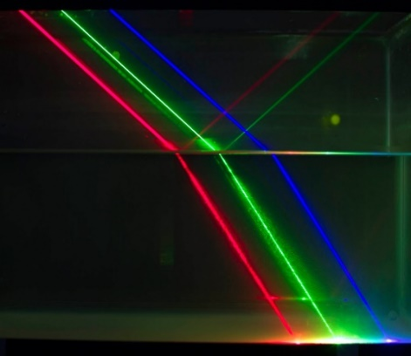
Réfraction de la lumière
Si on pose un objet au fond d’un bol et si on s’éloigne jusqu’à ce que l’objet en question ne se voie plus, on le verra réapparaitre à cette distance dès que l'on remplira le bol.
Le phénomène observé est dû à la réfraction de la lumière lors du changement de milieu eau-air. Il y a alors déviation des rayons lumineux ce qui permet de voir la pièce dans le bol en présence d'eau.
Lorsqu'on envoie des rayons lumineux monochromatiques (Lasers) sur la surface libre de l'eau colorée avec de la fluorescéine, on constate que:
  Une petite partie de la lumière est réfléchie.
  Une majeure partie du faisceau pénètre dans l'eau avec un changement de direction: le faisceau semble brisé

Slide 11
Le phénomène pour lequel la lumière change de direction lorsqu'elle passe d'un milieu transparent à un autre, s'appelle la réfraction.
Quand un rayon lumineux incident arrive au niveau du point d'incidence I avec un angle d'incidence i₁ le rayon traverse la surface de séparation entre les deux milieux et le rayon réfracté repart avec un angle de réfraction i₂.
Normale
Milieu 1
Rayon incident
i₁
Surface de séparation des deux milieux
I: Point d'incidence
i₂
Rayon réfracté
Plan d'incidence
Milieu 2

Slide 12
Les lois de la lumière
Les phénomènes de réflexion et de réfraction sont régis par les lois de Snell-Descartes.
1ère loi: Les rayons réfléchi et réfracté appartient au plan défini par le rayon incident et la normale à la surface de séparation (dioptre).
2ème loi: Les angles d'incidence i₁ et de réflexion r ont des valeurs identiques:
i₁ = r
3ème loi: Les angles d’incidence i₁ et de réfraction i₂ sont liés par la relation
n₁.sin(i₁) = n₂.sin(i₂)
  où n₁ et n₂ sont des nombres sans unité appelés indices de réfraction, qui caractérisent les milieux d’incidence et de réfraction.

Slide 13
Normale
Rayon incident
Rayon réfléchi
i₁
r
Milieu 1
n₁
Surface de séparation des deux milieux
I: Point d'incidence
Milieu 2
n₂
i₂
Rayon réfracté
Plan d'incidence

Slide 14
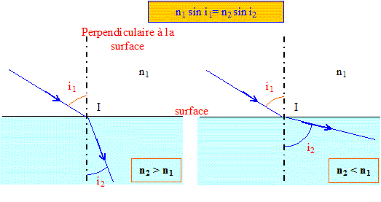

Indice de réfraction d’un milieu
L’indice de réfraction n représente en réalité le rapport de la vitesse de la lumière dans le vide c (c=3,00.10⁸m.s⁻¹) par sa vitesse v (m.s⁻¹) dans le milieu:
$$\text{n} \text{=} \frac{\text{c}}{\text{v}}$$
L’indice de réfraction étant défini comme le rapport de deux grandeurs de même unité, il ne possède pas d’unité. Dans un milieu matériel, la vitesse de la lumière ne peut être supérieure à celle possédée dans le vide donc un indice de réfraction est toujours supérieur ou égal à 1.
Si le milieu d'incidence est moins réfringent que le milieu de réfraction (n₁ < n₂) alors l'angle de réfraction est inférieur à l'angle d'incidence (i₂ < i₁). Le rayon réfracté se rapproche de la normale.
Si le milieu d'incidence est plus réfringent que le milieu de réfraction (n₁ > n₂) alors l'angle de réfraction est supérieur à l'angle d'incidence (i₂ > i₁). Le rayon réfracté se rapproche de la normale.

Slide 15
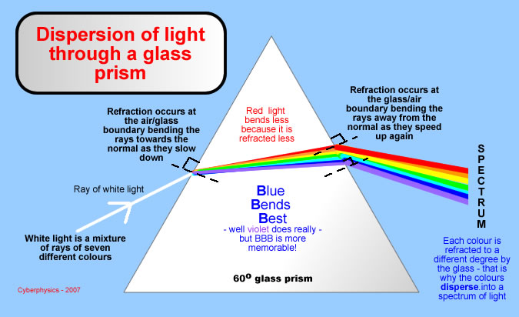
Décomposition de la lumière blanche
La lumière "blanche" peut être décomposée, à l’aide d’un prisme ou d'un réseau, en une infinité de lumières (ou radiations) colorées que l’on voit apparaître sur une figure qu’on appelle spectre de la lumière blanche.
La décomposition de la lumière est dû au phénomène de réfraction de la lumière dans un prisme.

Slide 16
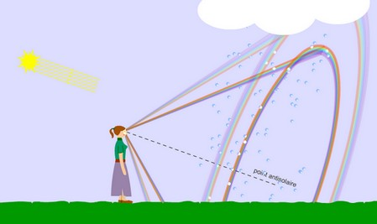
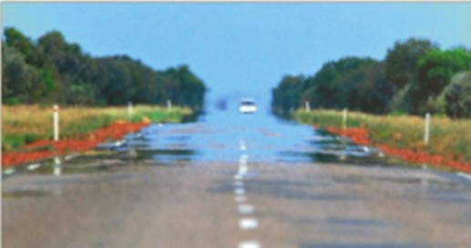
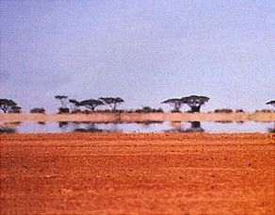
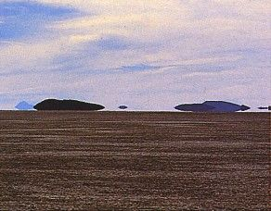
Réfraction de la lumière dans l’atmosphère
La formation de l’arc-en-ciel s’interprète par la dispersion de la lumière solaire dans les gouttes de pluie.
En été, sur les routes chauffées par le Soleil, on peut avoir l’impression de voir des flaques d’eau au loin. Cela s’explique par le fait que l’indice de réfraction de l’air diminue lorsque la température augmente.
Le mirage inférieur ou "mirage chaud" s'observe lorsque la température et l'indice de réfraction diminue avec l'altitude. L'observateur a la sensation de voir l'image du paysage à travers un miroir d'eau.
Le mirage supérieur ou "mirage froid" s'observe lorsque la température et l'indice de réfraction augmente avec l'altitude. L'observateur a la sensation de voir l'image du paysage flotter dans l'air.

Slide 17
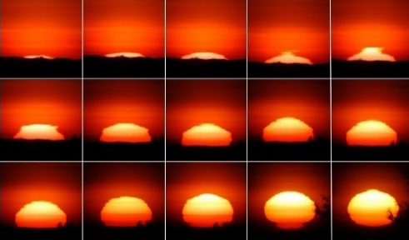
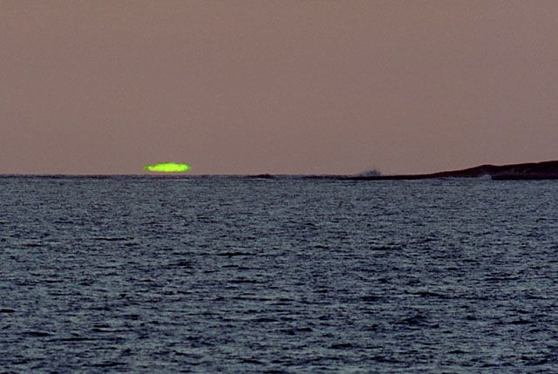
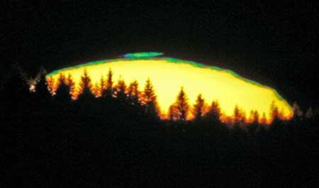
La réfraction de la lumière dans l’atmosphère donne du Soleil une image aplatie lorsqu’il est proche de l’horizon.
Lorsqu'il se couche, le Soleil peut montrer une palette de couleurs très variées et souvent flamboyantes.
Lors d'un coucher de soleil, on peut voir apparaitre des lumières vertes au sommet du disque solaire,

Slide 18
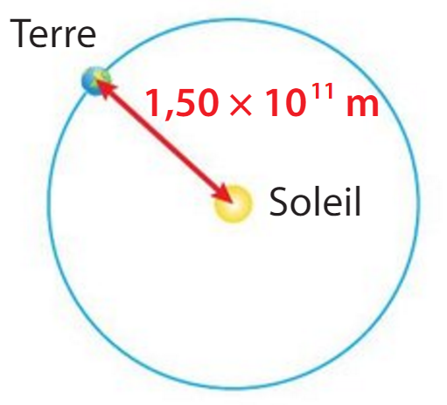
Exercices d’application
Exercice 1
La Terre est la troisième planète du système solaire. Sachant que la célérité de la lumière dans le vide est c=3,00.10⁸m.s⁻¹, déterminer la durée mise par le soleil pour nous parvenir.
Exercice 2
L'exoplanète Proxima B est située à 4,24 années-lumière de la Terre. La célérité de la lumière dans le vide est c=3,00.10⁸m.s⁻¹. Après avoir déterminé la distance parcourue par la lumière en une année, calculer la distance à laquelle se trouve Proxima β de la Terre.

Slide 19
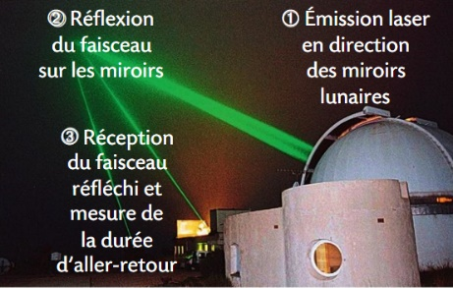
Exercice 3
Pour mesurer la distance Terr Lune, on utilise un faisceau LASER. Ce LASER qui se trouve au CERGA envoie une émission LASER en direction de miroirs déposés sur la Lune par les missions Apollo.
Une mesure a donné pour l'aller-retour de la lumière une durée Δt=2,4292278641s avec une précision de 3.10⁻¹⁰s. La célérité de la lumière dans le vide est c=299792458,00m.s⁻¹.
Après avoir schématisé le trajet de la lumière, calculer la distance D_{Terre-Lune} ainsi que la précision de la mesure sur cette distance.

Slide 20
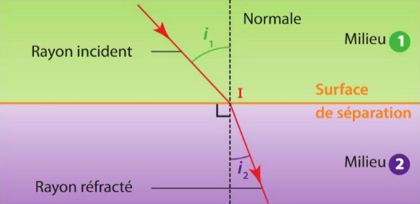
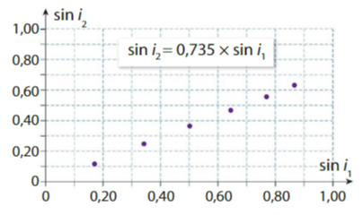
Exercice 4
A l'aide de la loi de Snell Descartes relative à la réfraction, calculer l'angle de réfraction i₂ pour un angle d'incidence i₁=25,0° et des indices de réfraction n₁=1,00 et n₂=1,39.
Exercice 5
Lors d'une séance de travail expérimental, un élève réalise l'étude de la réfraction d'un rayon, lumineux passant de l'air d'indice de réfraction n₁=1,00 dans une cuve remplie d'éthanol.
Il obtient la représentation graphique du sinus de l'angle de réfraction i₂ en fonction du sinus de l'angle d'incidence i₁ ci contre.
Le logiciel affiche également l'équation de la relation entre sin i₁ et sin i₂.
Calculer l'indice de réfraction n₂ de l'éthanol.

Slide 21
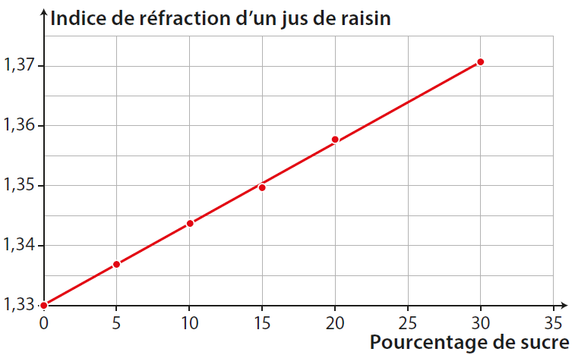
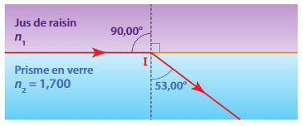
Exercice 6
Avant de réaliser les vendanges, on vérifie le taux de sucre du jus de raisin en mesurant l'indice de réfraction de celui ci à l'aide d'un réfractomètre. Pour être vendangé, le raisin doit contenir 21,50% de sucre, c'est à dire que 100,0g de jus de raisin doit contenir 21,50g de sucre.
On réalise la mesure de l'indice de réfraction pour des solutions de pourcentage massique connu en sucre. On obtient le graphique ci-dessous.
La mesure est effectuée en incidence rasante, c'est à dire que l'angle d'incidence i₁ est de 90,0°.
Le raisin est-il suffisamment mur pour être vendangé?

Slide 22
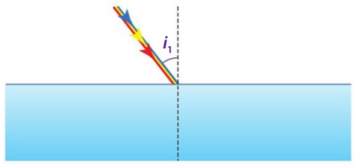
Exercice 7
Une lumière polychromatique est constituée de trois radiations bleue, jaune et rouge de longueurs d'onde respectives:
λ_{bleu} = 486 nm , λ_{jaune} = 589 nm , λ_{rouge} = 650 nm
Elle atteint un bloc de verre sous un angle d'incidence i₁ = 40,00° comme indiqué sur le schéma ci-contre.
On donne les indices de réfractions:
n_{air} = 1,000 n_{bleu} = 1,516 , n_{jaune} = 1,510, n_{rouge} = 1,505
Calculer l'angle de réfraction i₂ pour chacune de ces radiations, puis représenter ces trois radiations déviées en respectant leurs positions relatives.
Conclure en citant la propriété du verre mise en évidence.

Slide 23
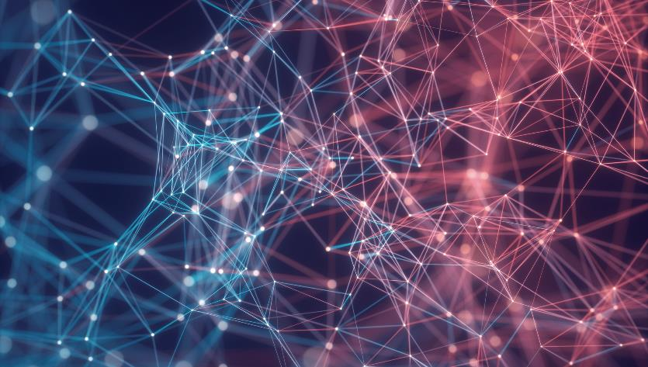
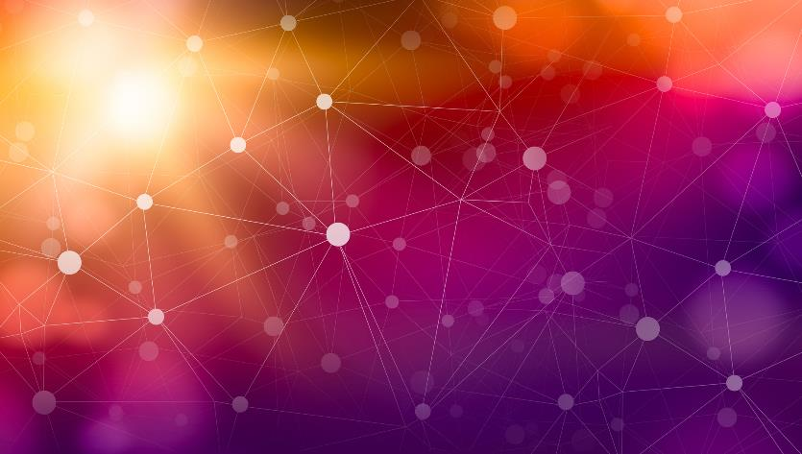
PROPAGATION DE LA LUMIERE
Prof-TC
www.prof-tc.fr

